Slide 1
Исследовательская работа тема: Исчезнувший аул Алыбай
Муниципальное бюджетное общеобразовательное учреждение
Морозовская средняя общеобразовательная школа
Карасукского района Новосибирская область
Выполнили: Абетов Азамат, Чебаксаров Максим обучающиеся 9 класса
Руководитель: Абетова К.Т. учитель географии

Slide 2
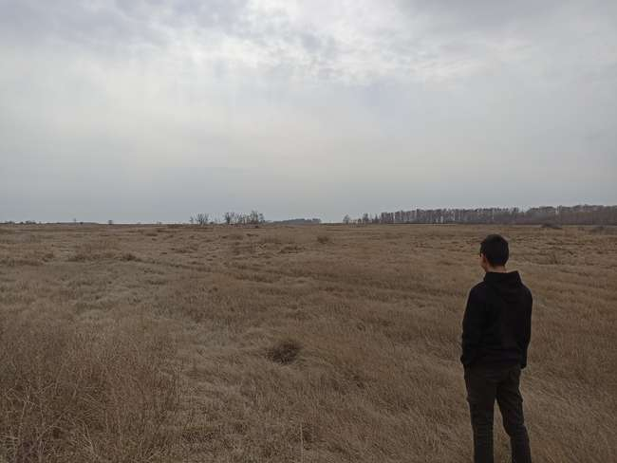

Slide 3
Цель: восстановление памяти об исчезнувшем населенном пункте Алыбай
Задачи:
изучить имеющиеся по данной теме материалы в Краеведческом музее
г. Карасука, архивные записи, социальные сети
узнать точное месторасположение аула, занятия жителей, причины исчезновения аула
встречи с бывшими жителями деревни
оформить материалы встреч
Предмет исследования: исчезнувшие поселения с нашей земли и географических карт.
Объект исследования: аул Алыбай на разных исторических этапах

Slide 4
Актуальность данной исследовательской работы не вызывает сомнения.
Каждый гражданин должен знать историю своей малой родины, преумножать её богатства, заботиться о её будущем. Без прошлого нет настоящего, без настоящего нет будущего.
Практическая значимость работы заключается в том, что собранные материалы расширяют наши представления о быте, укладе жизни наших предков. Работа может быть использована на уроках истории, уроках
краеведения – изучения истории и географии родного края.
Методы: изучение архивных данных, беседы с бывшими жителями, запись воспоминаний, сбор фотографий, интервью, экскурсия на место деревни.
Перспективы: продолжить работу по дальнейшему сбору информации краеведческого материала, дополнить оформленную работу.

Slide 5
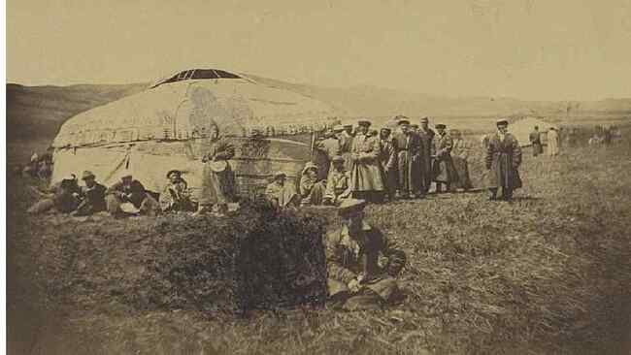

Slide 6
В Новосибирской области в двадцатом столетии было 80 казахских аулов, многие из них созданы в дореволюционный период.
В настоящее время из этого числа существуют три аула в Карасукском районе нашей области — это аул Карасарт, который основан в 1764 году, аул Нижнебаяновский, основанный в 1826 году и аул Токпан 1809г, а остальные канули в века.
Изучая историю образования поселок Алыбай, мы выяснили, что он был образован в 1901 г. Это зафиксировано в Списках населенных мест Сибирского края. Поселение называли по разному поселок, село, аул. Название связано с именем первого жителя.

Slide 7
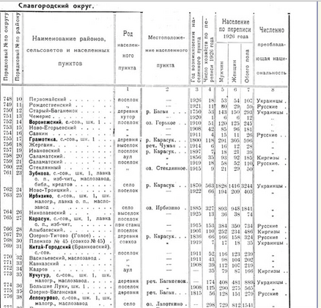

Slide 10
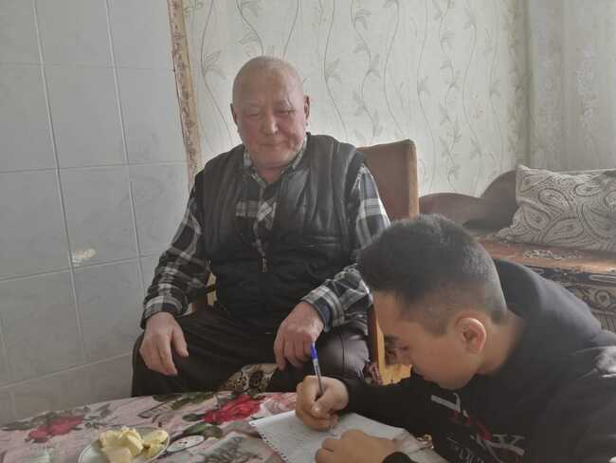
Тезекбаев Тлеубай Жангабылович с внуком Азаматом

Slide 11
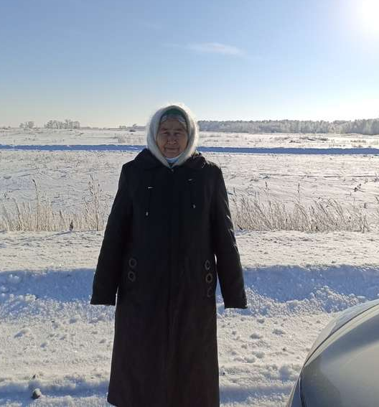
Тезекбаева Гульбаршин Тасболатовна

Slide 12
Тезекбаевы Нурмухамбет, Каламкас. Фото сделано в клубе п.Алыбай

Slide 13
В ауле была начальная школа, она находилась в небольшом здании. Было всего две комнаты, в одной из которых стояла печь. Учителя сами отапливали школу, сами ее мазали, белили, заготавливали дрова. Учились до 4 класса, позже до 3 класса.
В 50- 60 гг учителем была Шафиева Зайда.
В 70-е гг учителя приезжали с Карасука, это: Ольга Владимировна Коланда, Жумартова Мария Хамитовна.

Slide 14
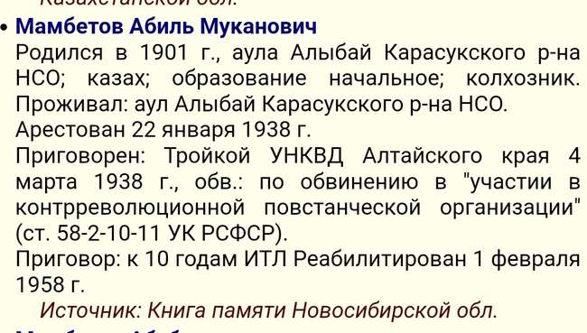

Slide 15
Во время коллективизации образовались совхозы и колхозы. Названия совхоза менялись в довоенный период «Джесталап», затем «Жол Сталина» (центральная усадьба в п.Александровка), «Маяк Ильича»(центральная усадьба с.Михайловка). В 1965 году произошла реорганизация в совхоз, который несколько раз менял название: «Мясной», «Карасукский», «Российский», «Александровский». Происходило укрупнение хозяйства за счет присоединения малых поселков Стеклянного, Жанакурлыса, Джесталапа, а «Александровский» являлся центральной усадьбой.

Slide 17
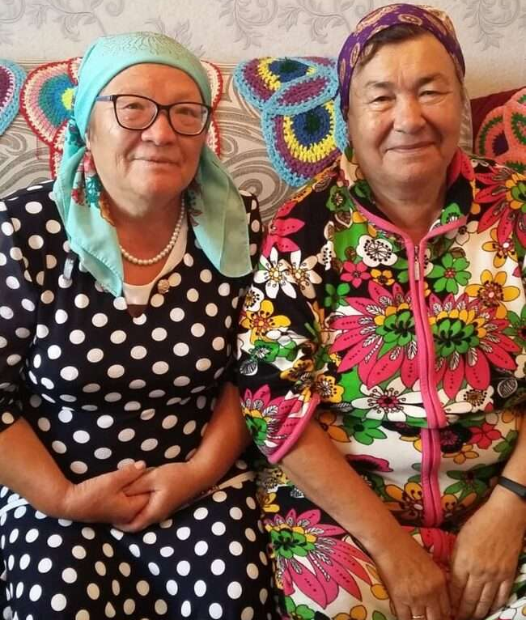
Бывшие жители: Хисматуллина(Кабулова) Бактыгуль, Юсупова Анна Васильевна

Slide 18
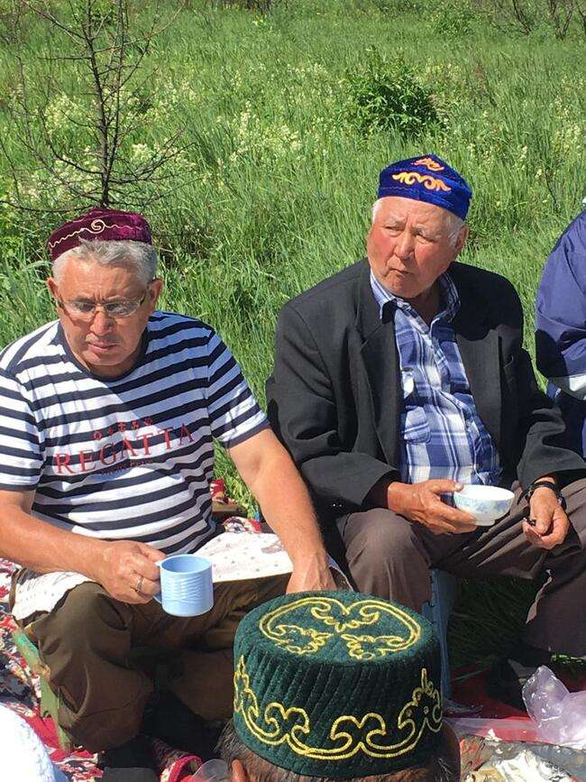

Slide 19
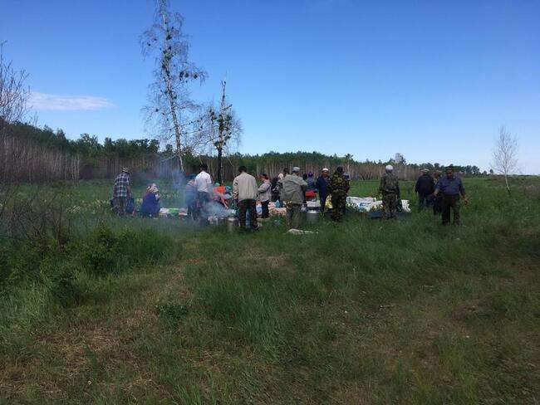

Slide 20
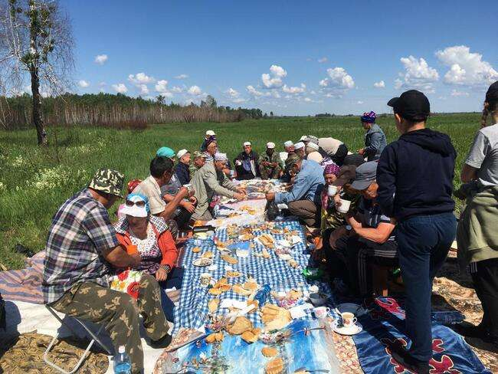

Slide 21
Выводы:
Мы, работая над темой исследования, собрали по крупицам материал, были изучены архивные данные, организованы встречи с жителями, выяснили точное местоположение аула и составили план.
На этой карте мы попытались восстановить расположение домой, места социального значения и т.д.

Slide 22
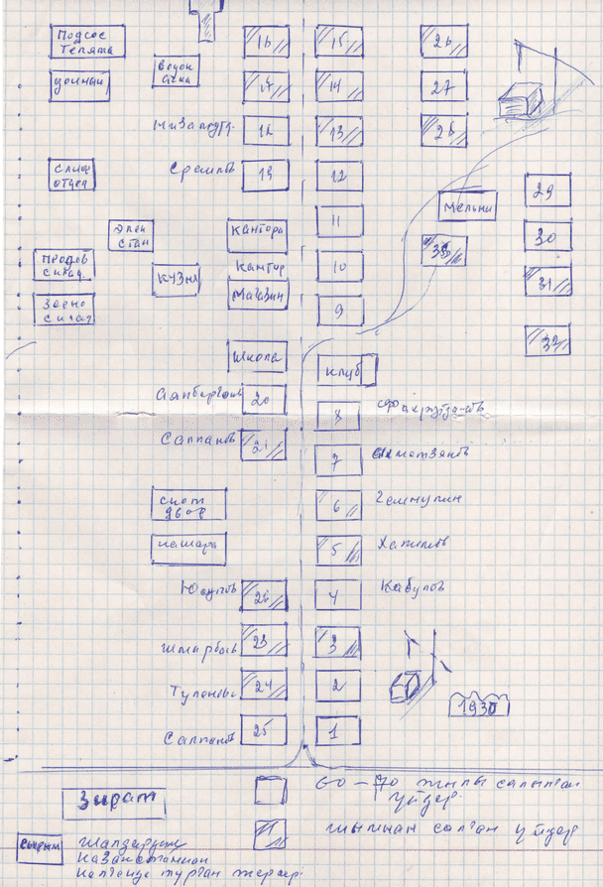

Slide 25
Карта поселения

Slide 26
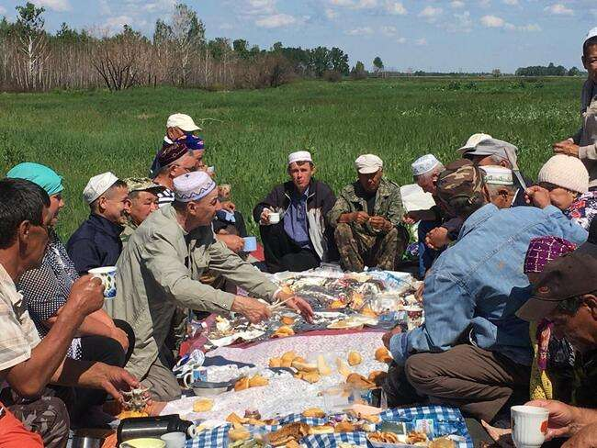
Каждое поселение, исчезнувшее с карты и оставившая после себя только одно название, это всегда чья-то родина, чье-то детство, юность, частичка чьей-то души. Деревни могут исчезнуть с географических карт, но из памяти людей, которые там жили, они не исчезнут никогда!

Slide 27
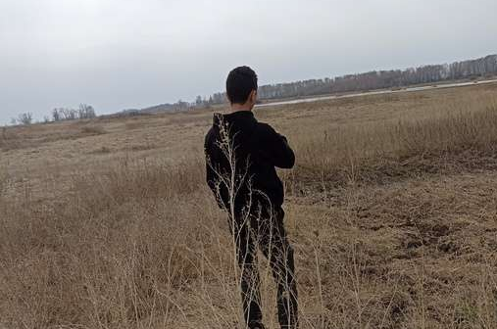
СПАСИБО ЗА ВНИМАНИЕ!

